Slide 1

GERAK LURUS BERUBAH BERATURAN
GLBB
INSANI TRIANA
2013022002
PENDIDIKAN FISIKA (B)

Slide 2
PETA KONSEP
KINEMATIKA
Gerak Satu Dimensi
Gerak Dua Dimensi
Gerak Tiga Dimensi
Dipengaruhi oleh
Perpindahan
Kecepatan
Percepatan
Kecepatan Rata-Rata
Kecepatan Sesaat
Percepatan Sesaat
Percepatan Rata-Rata
GLB
GLBB
Gerak Melingkar
Gerak Peluru
Terdiri atas

Slide 3

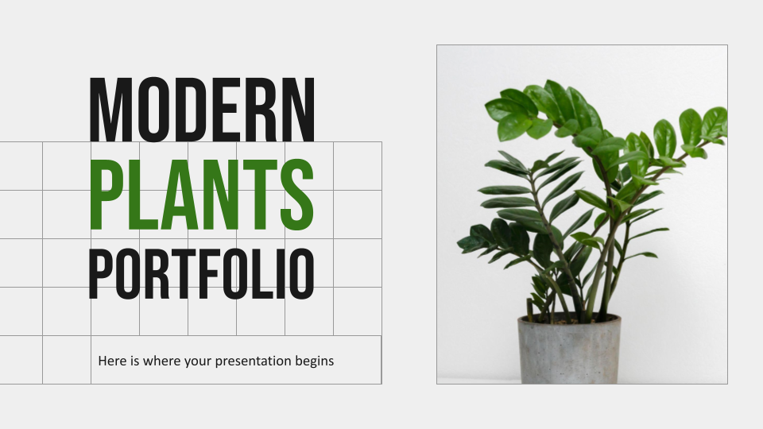
Telah disajikan ruang lingkup materi kinematika, dimana salah satu materinya adalah GLBB, sehingga dalam bahasan kali ini kita akan focus membahas sub bab tentang Gerak Lurus Berubah Beraturan (GLBB).

Slide 4


Kompetensi Dasar
3.4
Menganalisis besaran- besaran fisis pada gerak lurus dengan kecepatan konstan (tetap) dan gerak lurus dengan percepatan konstan (tetap) berikut makna fisisnya.

Slide 5

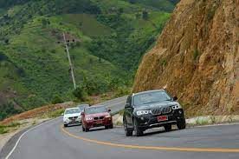
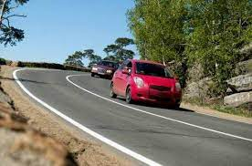
FENO
MENA

Slide 6


GERAK SATU DIMENSI
%
%
GLBB

Slide 7

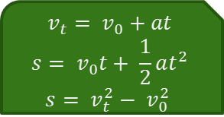
Gerak Lurus Berubah Beraturan (GLBB)
Gerak objek yang lurus dimana kecepatan terhadap waktunya berubah karena percepatannya tetap, sehingga rumus jaraknya kuadratik dan tidak lagi linear disebut GLBB.
Secara umum rumusnya adalah:
GLBB ada yang dipercepat dan diperlambat.
Secara umum ada tiga komponen dari Gerak Lurus Berubah Beraturan, yaitu Percepatan (a), Kecepatan (v), dan posisi (s).
$$a= \frac{v_{t }− v_{0}}{Δt}$$
$$v_{t}= v_{0}+at$$
$$s= v_{0}t+ \frac{1}{2}at^{2}$$
$$s= v_{t}^{2}− v_{0}^{2}$$

Slide 8
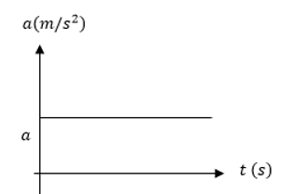
Grafik
percepatan (a)
terhadap waktu (t)
Gerak suatu benda pada garis lurus dengan percepatan konstan.
Grafik 1.1. Grafik hubungan antara percepatan dengan waktu
pada gerak lurus berubah beraturan

Slide 9
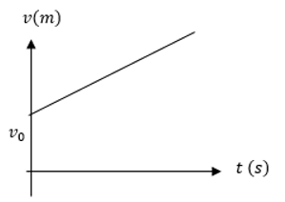
Grafik
Kecepatan (v)
terhadap waktu (t)
Gerak suatu benda pada garis lurus dengan kecepatan konstan
Grafik 1.2. Grafik hubungan antara kecepatan dengan waktu
pada gerak lurus berubah beraturan

Slide 10
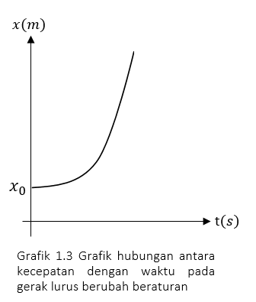
Grafik
posisi (s)
terhadap waktu (t)
Posisi merupakan fungsi kuadrat waktu, sehingga grafik posisi terhadap waktu berupa grafik fungsi kuadrat.
Grafik 1.3. Grafik hubungan antara posisi dengan waktu
pada gerak lurus berubah beraturan

Slide 11
Tips dan Trik mengerjakan soal GLBB adalah sebagai berikut:
1) Menulis semua komponen yang ada di soal seperti hal diketahui dan yang ditanyakan.
2)Mengidentifikasi jenis soal tersebut. Gunakan differensial/integral jika berbentuk fungsi. Cari luasnya jika soal tersebut berbentuk bangun ruang, dan jka mencari variabel yang tidak diketahui maka bis amenggunakan persamaan-persamaan yang ada pada GLBB.
3) Gunakan bantuan lain seperti ri you tube, guru les atau membuat sketsanya terlebih dahulu agar mudah memahami permintaan soal tersebut.

Slide 12

THANKS!
Please keep this slide for attribution

